Slide 1
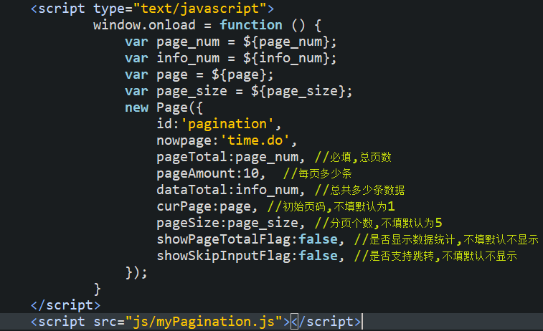
1、为何jess输出的HTML总是容易在刷新或者切换页面时刷新不出来？
<script></script>标签最好放在<body>底部，不然容易导致页面还没渲染完，jess就开始读取页面中的元素，导致jess加载失败。
2、MySQL出现too many connections 表示数据库连接过多，而一般默认的最大连接数数为100，可以查询和设置
show variables like "max_connections"; 查询MySQL最大连接数
show processlist ; 显示当前正在执行的MySql连接
在my.ini中找到max_connections属性即可设置。
注意：当出现这个问题时，也可能你的代码出现了问题。
3、分页问题（在myblog中如何解决的）：
（1）引入了页表部分的myPagination.css和myPagination.js。
（2）<head>中
（3）<body>底部引入
如图，在nowpage属性处设置当前页面的地址，然后再myPagination.jess中就可以获取nowpage而不用挨个修改请求网址了。
就像这样。

Slide 2
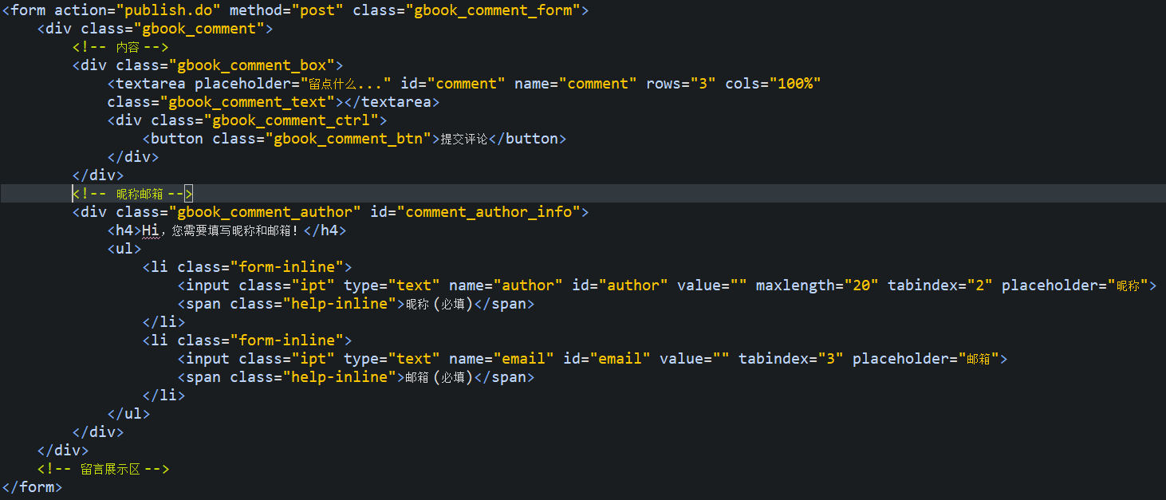
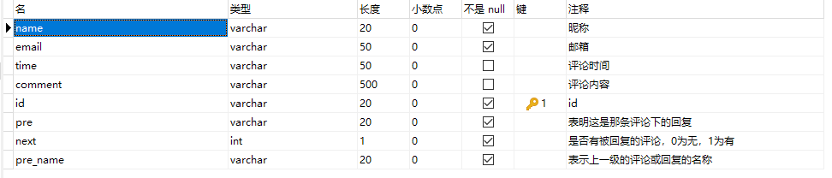
（4）在切页的地方：<div id="pagination" class="pagination"></div> 引用就行
（5）如果需要修改则直接在css或jess中修改即可。
4、评论回复功能：
（1）html：
（2）以及comment.jess和comment.css
（3）展示评论的区域以及回复：使用<c:forEach>展示评论以及该评论下的回复信息，
（4）数据库设计：

Slide 3
（5）后台设计：增删查改以及一些需要对评论或回复的操作。
（6）注意在前端展示时：展示评论时就是直接从后台提取没有父亲的评论，然后按照时间排序
展示回复时就是直接提取其父亲（pre）为某条评论id的所有回复然后进行排序展示
回复按钮：因为需要被回复评论的id以及一些其他信息，所以我直接在jess中直接将这些参数放在了form上的 action上，这样提交时在后台就可以提取到。
（7）其他：$("#gbook_fb").detach().appendTo('#' + id + '');这个可以将评论模块移动到网页的其他 地方，我这里实现的是将评论框移动到点击回复的那条评论底下。
（8）注意：评论时可能会有emoji表情，而utf-8只能存储三个字节，表情是四个字节，所以使用utf-8编码 的不能将表情存储到数据库，所以需要修改成utf8mb4编码的字节存储模式，是在utf8为基础的一种兼容四 字节的编码。mysql5.5以上支持utf8mb4,，如何修改呢？
https://blog.csdn.net/fanxl10/article/details/52800985
a、MySQL数据库版本在5.5以上。
b、更改你的数据库，表的编码格式
|-ALTER DATABASE dbname CHARACTER SET utf8mb4;
|-ALTER TABLE tablename CONVERT TO CHARACTER SET utf8mb4;
c、修改my.ini数据库配置
|-default-character-set=utf8mb4
|-default-character-set=utf8mb4
|-character-set-server=utf8mb4
d、重启数据库

Slide 4
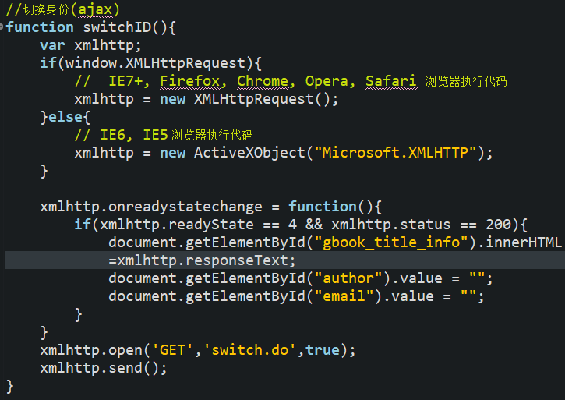
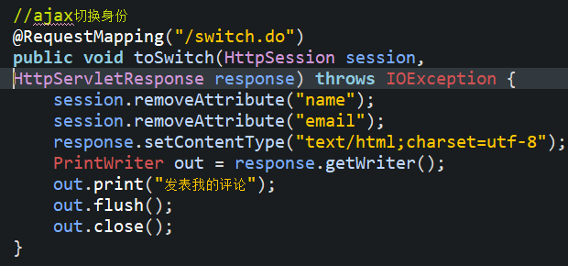
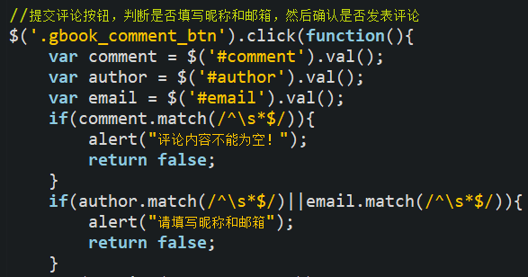
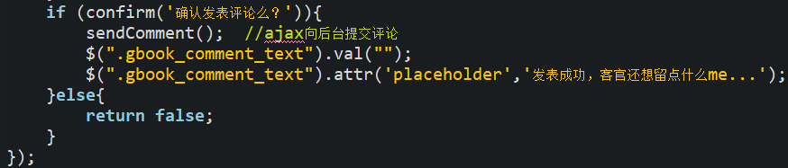
5、ajax技术（以实现评论回复为例子）：
（1）在评论框处点击切换身份，则退出之前的登录。只需要局部刷新评论框区域即可：
按钮处：<a href="javascript:;" onclick="switchID()">(切换身份)</a></c:if>
ajax的jess代码 ： 后台Controller代码：
（2）发表评论，前端向后台发送信息并存储，然后前台局部刷新显示刚刚发表的评论。
按钮处：
jess代码：判断是否填写昵称和邮箱，然后确认是否发表评论。

Slide 5
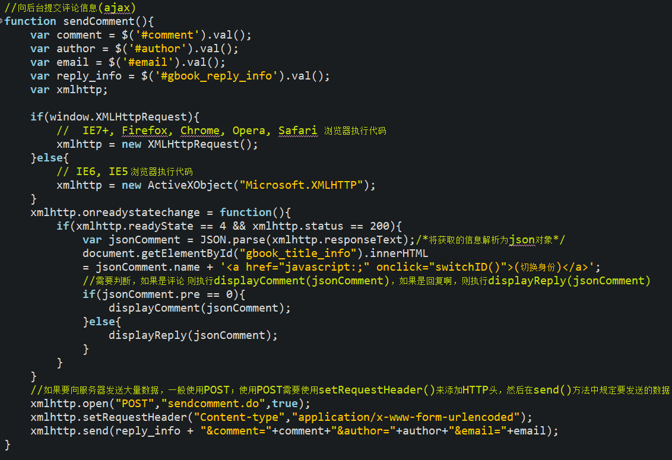
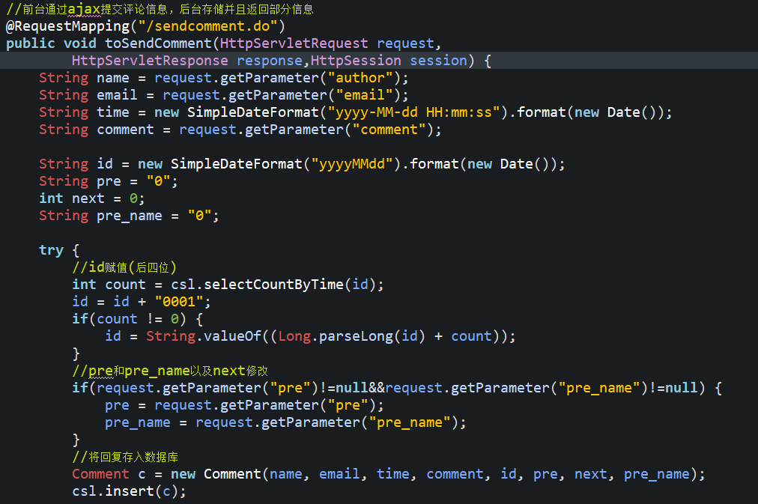
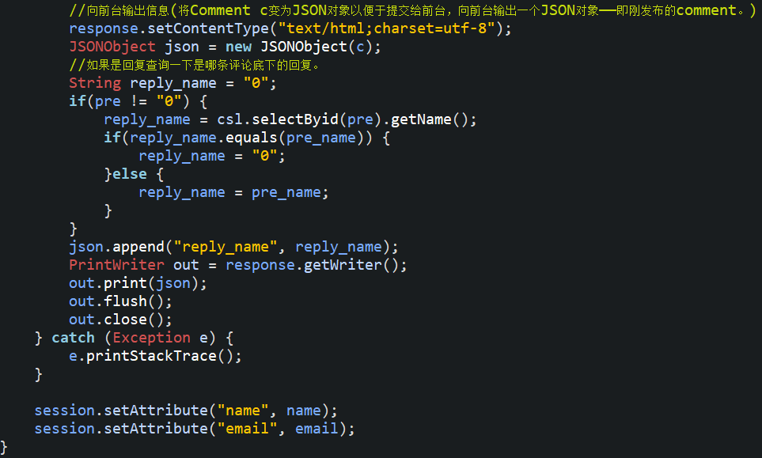
ajax的jess代码（向后台提交数据）： 后台Controller代码：

Slide 6
（3）ajax技术细节（原生JS）：
function func(){
var xmlhttp;
if(window.XMLHttpRequest){
// XMLHttpRequest 用于在后台与服务器交换数据。(旧版本IE5，IE6使用ActiveXObject对象)
// IE7+, Firefox, Chrome, Opera, Safari 浏览器执行代码
xmlhttp = new XMLHttpRequest();
}else{
// IE6, IE5 浏览器执行代码
xmlhttp = new ActiveXObject("Microsoft.XMLHTTP");
}
xmlhttp.onreadystatechange = function(){
if(xmlhttp.readyState == 4 && xmlhttp.status == 200){
document.getElementById("gbook_title_info").innerHTML=xmlhttp.responseText;
}
}
//如需将请求发送到服务器，我们使用 XMLHttpRequest 对象的 open(method，url，async) 和 send() 方法：
//open()有两种请求的类型，GET和POST，GET类型的如下：send()中不需要参数，而想通过GET发送数据，可以在URL中添加信息
//POST请求：一般三种情况使用POST，否则使用GET，因为GET更简单快捷
//(1)无法使用缓存文件（更新服务器上的文件或数据库）
//(2)向服务器发送大量数据（POST 没有数据量限制）
//(3)发送包含未知字符的用户输入时，POST 比 GET 更稳定也更可靠
xmlhttp.open('GET','switch.do',true);
xmlhttp.send();
//POST:使用POST需要使用setRequestHeader()来添加HTTP头，然后在send()方法中规定要发送的数据
//xmlhttp.open("POST","sendcomment.do",true);
//xmlhttp.setRequestHeader("Content-type","application/x-www-form-urlencoded");
//xmlhttp.send(reply_info + "&comment="+comment+"&author="+author+"&email="+email);
}

Slide 7
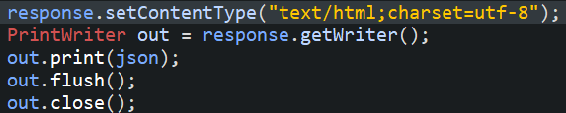
前端与后台使用ajax交互数据现在一般使用JSON对象（以前用XML）需要导入json.jar包：关于JSON对象自行查询
后台向前端传递JSON对象的过程
后台java对象转换成JSON对象：JSONObject json = new JSONObject(java对象);
还可以再向JSON对象中添加元素：json.append(key,value);
后台向前台提交JSON对象：
前端获取后台提交的JSON对象： var jsonComment = JSON.parse(xmlhttp.responseText);/*将获取的信息解析为json对象
（经测试，不管后台向前端传递的是json对象还是json字符串，到了前端都变成了json字符串，所以在前端还要在转换一次）*/
然后：就可以jsonComment.key的提取值，比如var name = JSONComment.name;
前台向后台传递JSON对象的过程
在前端声明一个json对象：如var json = {“name”:name,“age”:age,“sex”:sex,“info”:info};这种，是一个json对象
然后将其处理成json字符串，var jsoninfo = JSON.stringify(json);再使用GET或者POST向后台传递。
后台接收到的是一个json字符串：String json = request.getParameter("jsoninfo");
后台将json字符串转换成json对象：JSONObject jsonobj = new JSONObject(json);
https://www.cnblogs.com/longailong/p/7344567.html (json对象和json字符串之间的转化)
http://www.cnblogs.com/zq-boke/p/5833387.html (Json对象与Json字符串的转化、JSON字符串与Java对象的转换)
https://www.cnblogs.com/teach/p/5791029.html (各种相互转换)
注意：有两个json包。这两个中的方法也不同：1、org.json.jar 2、net.sf.json.jar （https://blog.csdn.net/shaoqianting/article/details/46828681）
上面的例子中使用的第一种的jar包，而第二种的有方法可以直接将json对象直接转换成所需要的java bean对象。
（4）Jquery支持的AJAX：
(a)Jquery-AJAX load()方法(下面的例子会将后台返回的数据加载到id为d1的元素中)
//$(selector).load(URL,data,callback);
//必需的 URL 参数规定您希望加载的 URL。
//可选的 data 参数规定与请求一同发送的查询字符串键/值对集合。
//可选的 callback 参数是 load() 方法完成后所执行的函数名称。
/*|-responseTxt - 包含调用成功时的结果内容 |-statusTXT - 包含调用的状 |-xhr - 包含 XMLHttpRequest 对象
$('#d1').load("sendtest.do",{jsoninfo:jsoninfo,info:'你好'},function(responseTxt,statusTxt,xhr){
if(statusTxt == 'success’)
$('#btn').after("请求发送成功");
if(statusTex == 'error’)
$('#btn').after("请求发送失败...");
});

Slide 8
(b) JQuery支持的AJAX-get()和post()方法
/*
GET - 从指定的资源请求数据(也可以发送简单的数据，在url上添加要发送的数据)
GET 基本上用于从服务器获得（取回）数据。注释：GET 方法可能返回缓存数据。
POST - 向指定的资源提交要处理的数据
POST 也可用于从服务器获取数据。不过，POST 方法不会缓存数据，并且常用于连同请求一起发送数据。
*/
//$.get(URL,callback(data,status));必需的 URL 参数规定您希望请求的 URL。
//可选的 callback 参数是请求成功后所执行的函数名。data:被请求页面返回的数据status：请求的状态
$.get("sendtest.do?jsoninfo=" + jsoninfo +"&info='你好'",function (data,status){
var json = JSON.parse(data);
$('#btn').after(json.name + status);
});
//$.post(URL,data,callback);三个参数与之前的一致,注意data的格式，是json格式
$.post("sendtest.do",{jsoninfo:jsoninfo,info:"我是张迪"},function(data,status){
var json = JSON.parse(data);
$('#btn').after(json.name + status);
});
(c)Jquery支持的jquery.ajax() https://www.cnblogs.com/starof/p/6434791.html

Slide 9
学习！！

Slide 10
学习！！

Slide 11
学习！！

Slide 12
学习！！

Slide 13
学习！！

Slide 14
学习！！

Slide 15
学习！！

Slide 16
学习！！

Slide 17
学习！！

Slide 18
学习！！

Slide 19
学习！！

Slide 20
学习！！

